Slide 1
Идентификация линейных и нелинейных геодинамических систем методами кластерного анализа

Slide 2
Структурная идентификация движений и деформаций блоков ГДС может быть осуществлена методами распознавания образов, в частности, методами кластер-анализа или на основе комбинации методов кластерного анализа.

Slide 3
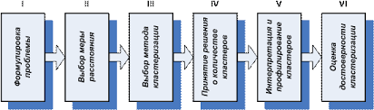
Главное предназначение кластер-анализа заключается в поиске существующих, даже если число кластеров (блоков) не определено заранее. В этом коренное отличие кластер-анализа от методов распознавания образов с учителем, в частности, от дискриминантного анализа, который приписывает объекты к уже существующим группам, а не создает новые группы. Одним из самых используемых алгоритмов кластер- анализа является иерархическая агломеративная (объединяющая) кластер- процедура. С ее помощью можно выполнить тонкий структурный анализ совокупности кластеризуемых объектов и при помощи некоторых критериев определять наиболее оптимальные варианты разбиений на однородные кластеры.

Slide 4
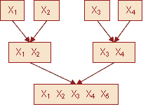
Иерархическая агломеративная кластер-процедура представляет собой пошаговый алгоритм, при котором на каждом шаге происходит объединение множества объектов, подлежащих классификации, в непересекающиеся кластеры, при этом каждое последующее объединение относится к кластерам, полученным на предыдущем шаге.

Slide 5
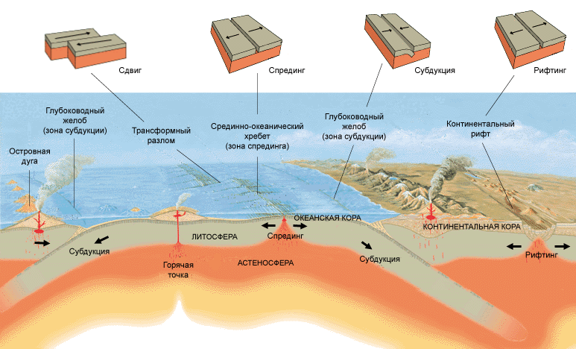
Перемещающиеся со временем блоки земной поверхности традиционно описываются векторами скоростей смещения. Более общий случай предполагает расширение вектора параметров модели включением векторов ускорений. К числу признаков, описывающих геодинамическую систему, относятся также компоненты тензора деформаций (3.34), тензора напряжений (3.36) и/или вычисленные по ним инвариантные характеристики.

Slide 6
Остановившись первоначально на модели равномерного перемещения (линейная ГДС), рассмотрим алгоритм структурной идентификации, основанный на иерархическом агломеративном кластерном методе. Пусть на территории исследуемой ГДС имеется сеть, состоящая из N геодезических пунктов Pi , i = 1,2,..., N . Каждому i-му пункту соответствует вектор горизонтальных смещений ( ) T i xi yi U = u u . Оценки скоростей могут быть определены из математической обработки повторных геодезических наблюдений с учетом модели произвольного смещения пунктов.

Slide 7

Введём некоторую метрику ρ (Pi ,Pj ) , определяющую меру несходства между величиной и направлением движения пары пунктов Pi и Pj . В качестве признаков кластеризуемых объектов выберем компоненты вектора смещений u x и u y . Исходя из физической природы объекта и учитывая однородность признаков u x и u y , примем в качестве метрики Евклидово расстояние:

Slide 8
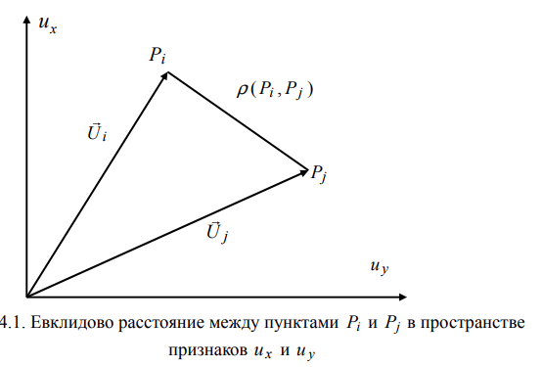
Геометрически (4.3) можно интерпретировать как расстояние между концами векторов смещений точек Pi и Pj (рис. 4.1).

Slide 9
СПАСИБО ЗА ВНИМАНИЕ!

